Slide 1
Physically Based Rendering From Theory to Implementation
Chapter 15 : LIGHT TRANSPORT I
Direct Lighting

Slide 2
LIGHT TRANSPORT
이 장에서는 광선 추적 알고리즘, 방사 측정의 개념, 몬테카를로 표본화 알고리즘을 조합하여 장면의 표변에서 산란된 방사(Radiance)를 계산하기 위한 적분기의 집합을 구현합니다.
적분기는 광선을 따른 방사를 계산하기 위해서 적절한 음영과 빛을 계산해야 하며 광선에서 보이는 첫 표면에서 반사된 빛과 불투명 매질로 인해 누적되고 산란되는 빛을 고려해야 합니다.

Slide 3
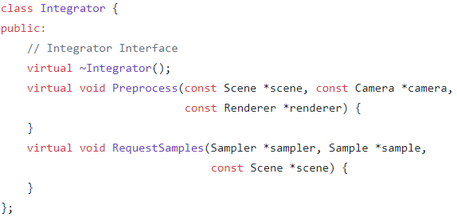
LIGHT TRANSPORT
적분기는 Integrator 추상 기본 클래스를 상속받아 구현됩니다.
Preprocess() 메소드는 Scene이 초기화된 후 호출되어 장면에 빛의 수에 기반을 둔 추가적인 자료 구조를 할당하는 등의 장면 종속 계산이나, 방사의 분포에 대한 대략적 표현의 사전 계산을 할 수 있는 기회를 제공합니다.

Slide 4
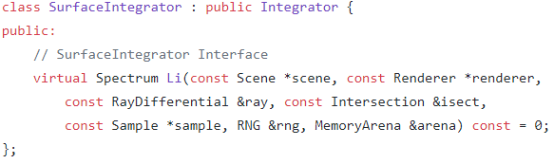
LIGHT TRANSPORT
RequestSamples() 메소드는 적분기가 사용할 Sampler의 Sample::Add1D(), Sample::Add2D() 메소드를 재호출하여 표본화 패턴을 생성하는 함수입니다.
표면 적분기 인터페이스인 SurfaceIntegrator는 여기에 하나의 메소드를 추가합니다.
Li() 는 주어진 광선의 장면 기하 구조와의 교차점에서 방출하는 방사를 반환하거나, 광선의 원점으로 입사하는 방사를 반환합니다.

Slide 5
Direct Lighting
일반적인 빛 전송 방정식을 도입하기 전에 광원에서 음영 점까지 진행하는 빛인 직접 광 만 고려하는 적분기를 먼저 알아봅시다.
이 적분기는 자체로 발광하지 않는 물체에서의 간접 조명을 무시할 것이므로 전체 빛 전송 방정식에 대해 고민할 필요 없이 직접 광의 일부 핵심 세부 사항에 대해 집중할 수 있습니다.
Pbrt 에서 직접 광을 계산하는 방법은 두 가지가 있는데 LightStrategy 열거형은 어떤 방식이 선택됐는지를 기록합니다.

Slide 6
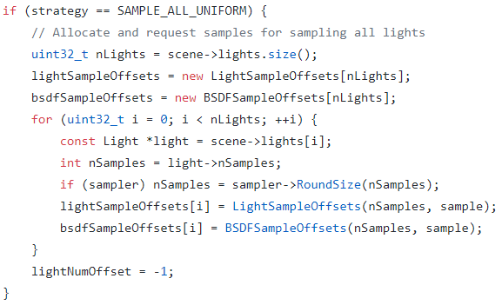
Direct Lighting
첫번째 전략은 모든 빛에 대해 각각의 Light::nSamples 만큼의 표본의 수를 추출해 결과를 합칩니다.
모든 빛이 표본화되면 적분기는 nLights개 Sampler의 각 표본화 패턴이 필요하고 해당 빛에 대한 nSamples 멤버 변수의 표본 수에 따라 크기가 조절됩니다.

Slide 7
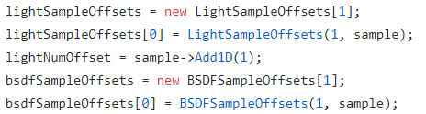
Direct Lighting
두번째 전략은 하나의 표본을 임의로 선택한 하나의 빛에서 추출합니다.
이 전략에서는 어떤 빛에서 표본을 추출할지 선택하는 데 필요한 추가적인 표본이 필요합니다.

Slide 8
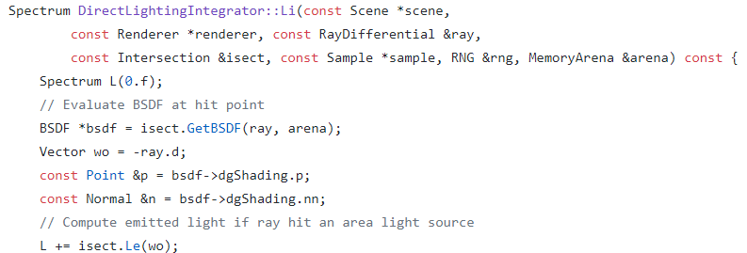
Direct Lighting
DirectLightingIntegrator::Li()는 교차점에서 BSDF를 계산하고 표면이 방사성이면 방출된 방사가 추가됩니다.

Slide 9
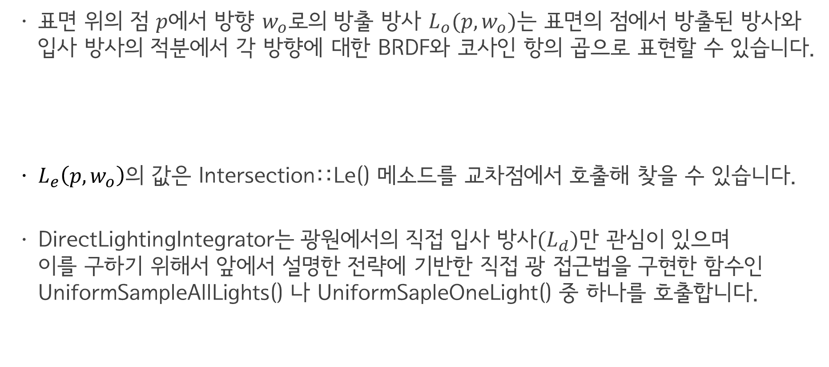
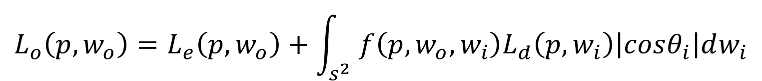
Direct Lighting
표면 위의 점 $p$에서 방향 $w_{o}로$의 방출 방사 $L_{o}(p, w_{o})는$ 표면의 점에서 방출된 방사와 입사 방사의 적분에서 각 방향에 대한 BRDF와 코사인 항의 곱으로 표현할 수 있습니다.
$L_{e}\left(p,w_{o}\right)$의 값은 Intersection::Le() 메소드를 교차점에서 호출해 찾을 수 있습니다.
DirectLightingIntegrator는 광원에서의 직접 입사 방사$(L_{d})$만 관심이 있으며 이를 구하기 위해서 앞에서 설명한 전략에 기반한 직접 광 접근법을 구현한 함수인 UniformSampleAllLights() 나 UniformSapleOneLight() 중 하나를 호출합니다.
$$L_{o}\left(p, w_{o}\right)=L_{e}\left(p,w_{o}\right)+\int_{s^{2}}{f\left(p,w_{o},w_{i}\right)L_{d}\left(p,w_{i}\right)\left|cosθ_{i}\right|dw_{i}}$$

Slide 10
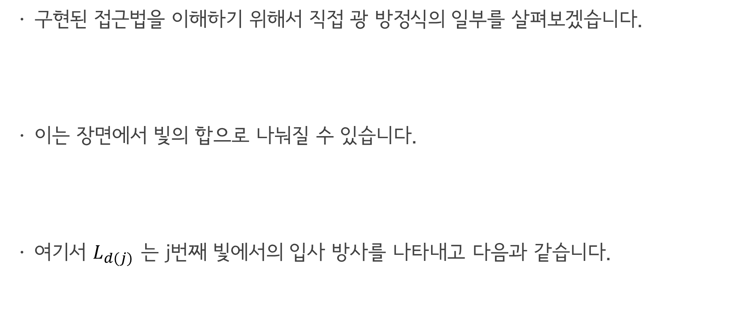
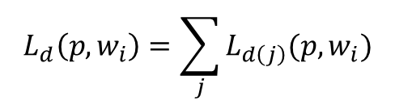
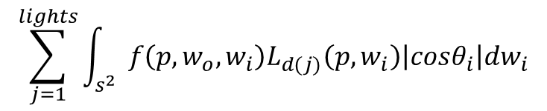
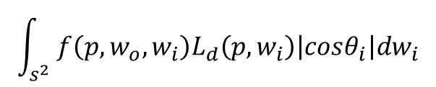
Direct Lighting
구현된 접근법을 이해하기 위해서 직접 광 방정식의 일부를 살펴보겠습니다.
이는 장면에서 빛의 합으로 나눠질 수 있습니다.
여기서 $L_{d(j)}$ 는 j번째 빛에서의 입사 방사를 나타내고 다음과 같습니다.
$$\int_{s^{2}}{f\left(p,w_{o},w_{i}\right)L_{d}\left(p,w_{i}\right)\left|cosθ_{i}\right|dw_{i}}$$
$$\sum_{j=1}^{lights}{\int_{s^{2}}{f\left(p,w_{o},w_{i}\right)L_{d(j)}\left(p,w_{i}\right)\left|cosθ_{i}\right|dw_{i}}}$$
$$L_{d}\left(p,w_{i}\right)=\sum_{j}{L_{d\left(j\right)}(p,w_{i})}$$

Slide 11
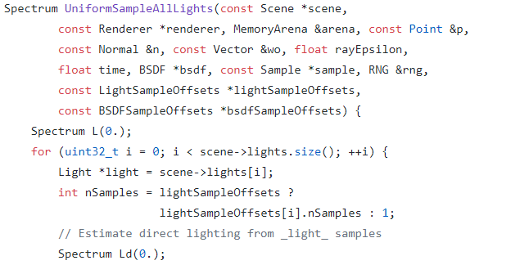
Direct Lighting
한 가지 적법한 접근법은 이 합의 각 항을 각각 예측해 결과를 합치는 것입니다. 이는 가장 기본적인 직접 광 전략이며 UniformSampleAllLights()에 구현돼 있습니다.

Slide 12
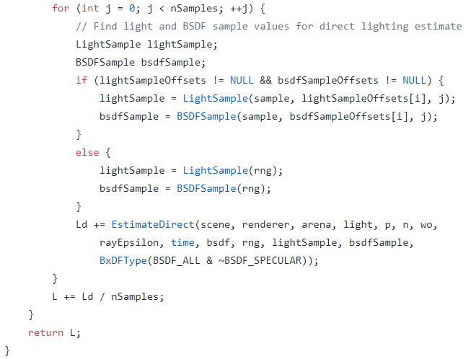
Direct Lighting

Slide 13
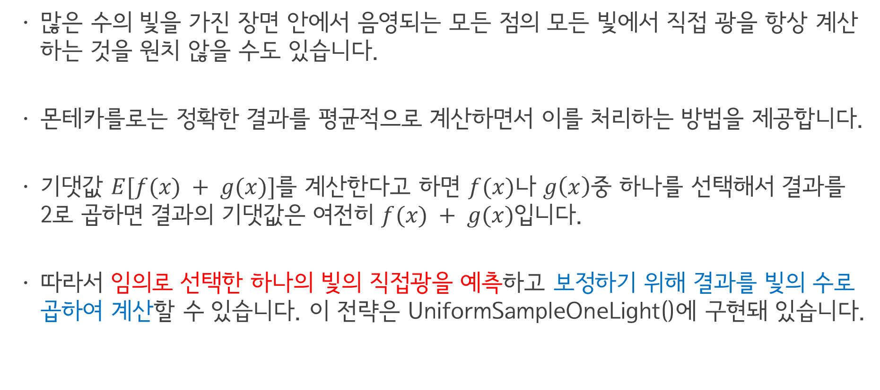
Direct Lighting
많은 수의 빛을 가진 장면 안에서 음영되는 모든 점의 모든 빛에서 직접 광을 항상 계산 하는 것을 원치 않을 수도 있습니다.
몬테카를로는 정확한 결과를 평균적으로 계산하면서 이를 처리하는 방법을 제공합니다.
기댓값 $E[f(x) + g(x)]$를 계산한다고 하면 $f(x)$나 $g\left(x\right)$중 하나를 선택해서 결과를 2로 곱하면 결과의 기댓값은 여전히 $f(x) + g(x)입$니다.
따라서 임의로 선택한 하나의 빛의 직접광을 예측하고 보정하기 위해 결과를 빛의 수로 곱하여 계산할 수 있습니다. 이 전략은 UniformSampleOneLight()에 구현돼 있습니다.

Slide 14
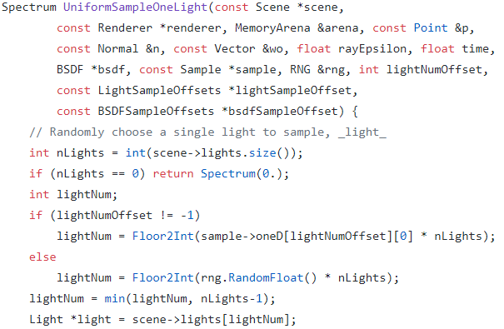
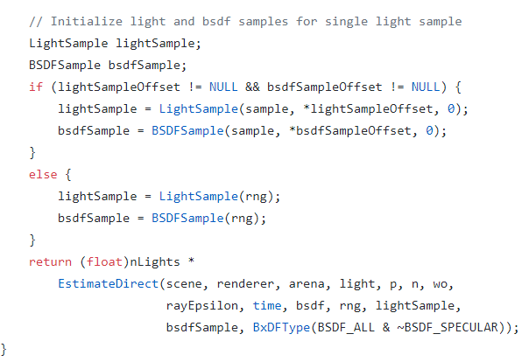
Direct Lighting

Slide 15
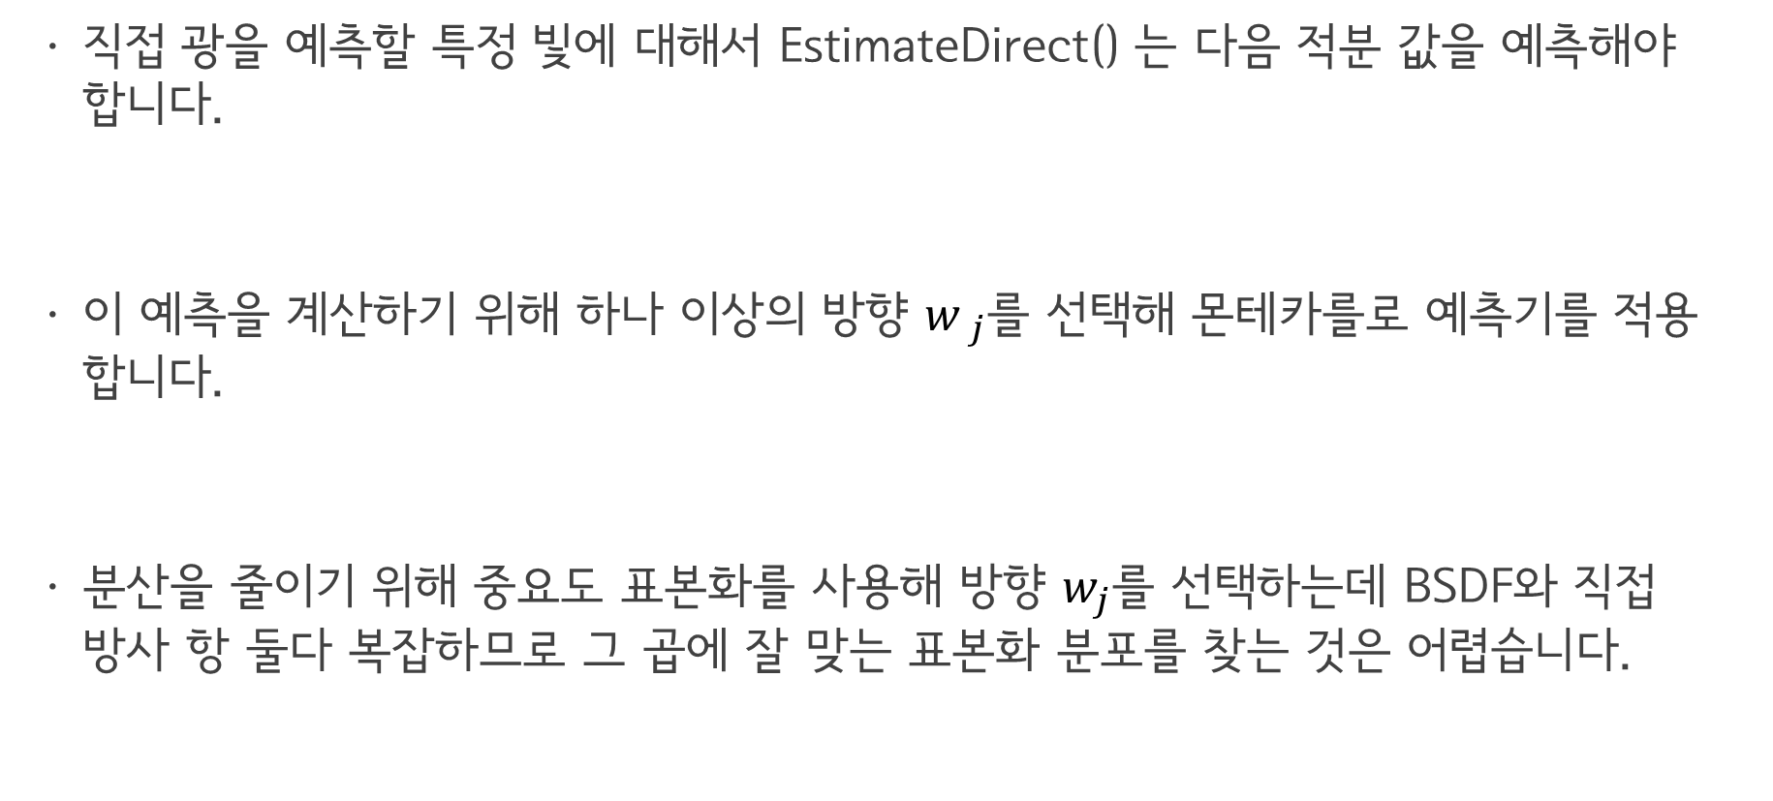
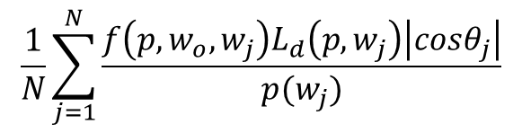
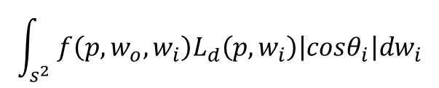
Direct Lighting
직접 광을 예측할 특정 빛에 대해서 EstimateDirect() 는 다음 적분 값을 예측해야 합니다.
이 예측을 계산하기 위해 하나 이상의 방향 $w_{ j}$를 선택해 몬테카를로 예측기를 적용 합니다.
분산을 줄이기 위해 중요도 표본화를 사용해 방향 $w_{j}$를 선택하는데 BSDF와 직접 방사 항 둘다 복잡하므로 그 곱에 잘 맞는 표본화 분포를 찾는 것은 어렵습니다.
$$\int_{s^{2}}{f\left(p,w_{o},w_{i}\right)L_{d}\left(p,w_{i}\right)\left|cosθ_{i}\right|dw_{i}}$$
$$\frac{1}{N}\sum_{j=1}^{N}{\frac{f\left(p,w_{o},w_{j}\right)L_{d}\left(p,w_{j}\right)\left|cosθ_{j}\right|}{p(w_{j})}}$$

Slide 16
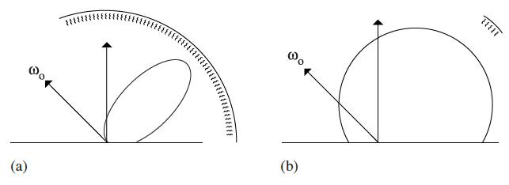
Direct Lighting
조명되는 점에 대해서 BSDF의 실제 분포와 광원에 대한 분포 둘 중 하나의 함수가 중요도 표본화에서 표본을 추출하는 데 훨씬 더 효과적일 수 있습니다. 아래 그림을 살펴보면 (a)의 경우 BSDF의 분포가 훨씬 효과적이며 (b)의 경우 광원에 대한 분포가 훨씬 효과적입니다.

Slide 17
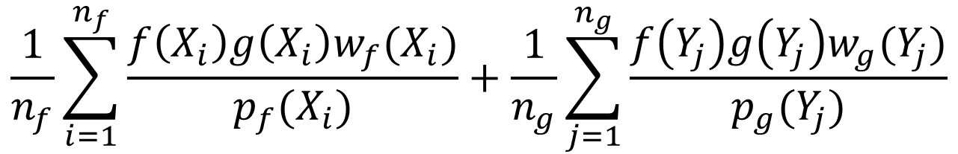
Direct Lighting
따라서 EstimateDirect() 는 다중 중요도 표본화를 사용합니다.
$$\frac{1}{n_{f}}\sum_{i=1}^{n_{f}}{\frac{f\left(X_{i}\right)g\left(X_{i}\right)w_{f}(X_{i})}{p_{f}(X_{i})}}+\frac{1}{n_{g}}\sum_{j=1}^{n_{g}}{\frac{f\left(Y_{j}\right)g\left(Y_{j}\right)w_{g}(Y_{j})}{p_{g}(Y_{j})}}$$

